Slide 1
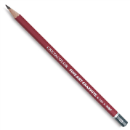
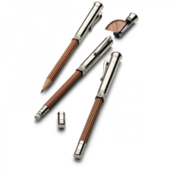
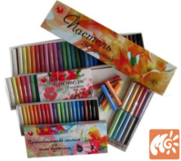
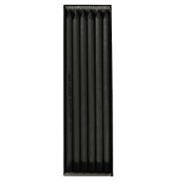
ГРАФИК
Главный инструмент графика – карандаш. Рисуют графики и разноцветными мелками (пастель), и углем. Очень любят работать пером, используя тушь и чернила.

Slide 2
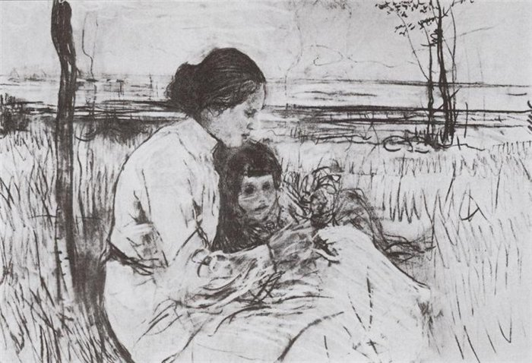

Slide 3
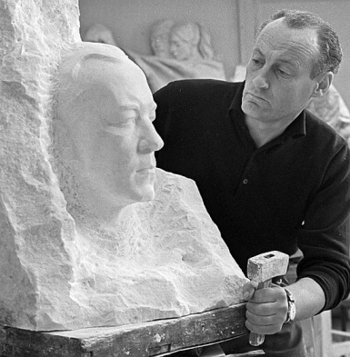
СКУЛЬПТОР
Художник, создающий скульптурное произведение из дерева, камня, металла, песка, глины. Инструменты скульптора: пила, топор, стамески, молотки, напильники, резцы.

Slide 4
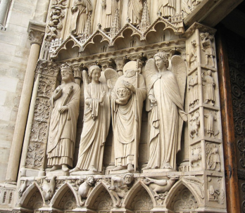
ПРОИЗВЕДЕНИЯ СКУЛЬПТОРА
Круглая скульптура
Рельеф (плоскостная скульптура)

Slide 5
ПРОВЕРЬ СЕБЯ
Какое искусство мы называем «видимым»?
Кто создаёт произведения изобразительного искусства?
Как называют художника, работающего кистью и красками?
Кто работает карандашом, углем, тушью?
Какой художник свои произведения высекает, вырезает?

